Slide 1
Caracterización de equipos informáticos mediante clustering en una red empresarial
Octubre de 2020
Javier Artiga Garijo
Dirigido por Luis Miguel Garay Gallastegui

Slide 2
Introducción

Slide 3
Introducción
¿Podemos clasificar en categorías relevantes las direcciones IP de una gran red empresarial, según su comportamiento de red?
¿Cuáles serían esas categorías?
¿Seremos capaces de identificar comportamientos sospechosos en base a esta clasificación?

Slide 4
Introducción
¿Podemos clasificar en categorías relevantes las direcciones IP de una gran red empresarial, según su comportamiento de red?
¿Cuáles serían esas categorías?
¿Seremos capaces de identificar comportamientos sospechosos en base a esta clasificación?
Objetivo:
“Diseñar y probar un sistema que categorice los equipos finales de una red empresarial y detecte comportamientos anómalos.”

Slide 5
Estado del Arte
Aprendizaje automático en clasificación de tráfico
Detección de anomalías sobre actividad de red
Clustering

Slide 6
Estado del Arte
Aprendizaje automático en clasificación de tráfico
Enfoques basados en flujos
Enfoques basados en hosts
Detección de anomalías sobre actividad de red
Clustering

Slide 7
Estado del Arte
Aprendizaje automático en clasificación de tráfico
Enfoques basados en flujos
Enfoques basados en hosts
Detección de anomalías sobre actividad de red
Medidas de seguridad basadas en firmas
Medidas de seguridad basadas en comportamientos anómalos
Clustering

Slide 8
Estado del Arte
Aprendizaje automático en clasificación de tráfico
Enfoques basados en flujos
Enfoques basados en hosts
Detección de anomalías sobre actividad de red
Medidas de seguridad basadas en firmas
Medidas de seguridad basadas en comportamientos anómalos
Clustering
Ventajas del aprendizaje automático: autónomo, robusto, adaptable, puede hallar patrones complejos.
Alto coste de datos etiquetados a priori, convienen técnicas no supervisadas.
Numerosos trabajos demuestran la utilidad del clustering para esta tarea.

Slide 9
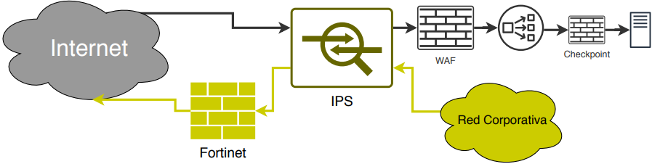
Desarrollo de la contribución
Presentación del escenario

Slide 10
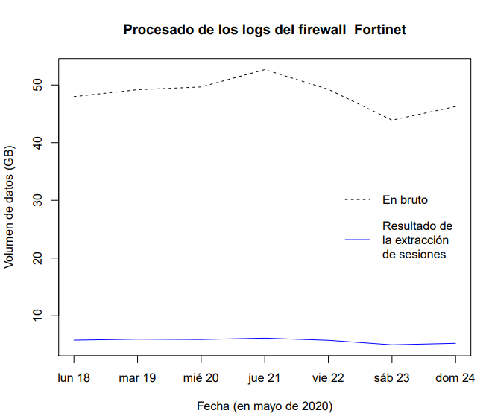
Desarrollo de la contribución
Extracción de sesiones
Se extraen unos 20M sesiones/día.
Cada una se representa mediante el vector de características de la sesión.
Para el desarrollo se hizo un muestreo del 5% (1M sesiones por día) sobre 7 días de datos.

Slide 11
Desarrollo de la contribución
Preprocesado para el clustering
Consiste en resumir todas las sesiones del día para cada IP origen, aplicando agregaciones y calculando métricas.
Se obtienen matrices diarias.

Slide 12
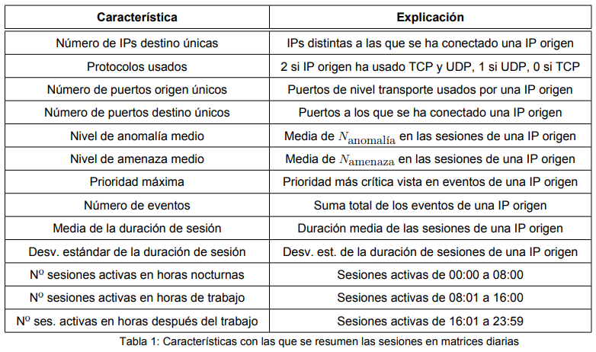
Desarrollo de la contribución
Preprocesado para el clustering

Slide 13
Desarrollo de la contribución
Selección de características
Son principalmente 6 características las que influyen en la clasificación.
Las características temporales no eran tan decisivas como se creía.

Slide 14

Desarrollo de la contribución
Evaluaciones experimentales
A través del método del codo y múltiples pruebas, se determina $k=5$.
Se mide la calidad del clustering mediante:
Ratio de sumas de cuadrados $\left({SS_{between clusters}}/{SS_{total}}\right)$
Coeficiente de silueta

Slide 15
Resultados
Composición de los clusters:
Muchas conexiones
Pocas conexiones
Sesiones UDP
Conexiones largas
Anomalías

Slide 16
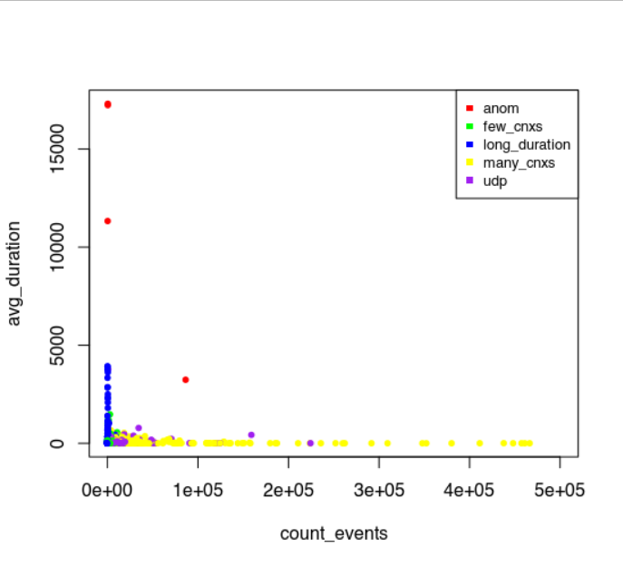
Resultados
Composición de los clusters:
Muchas conexiones
Pocas conexiones
Sesiones UDP
Conexiones largas
Anomalías

Slide 17
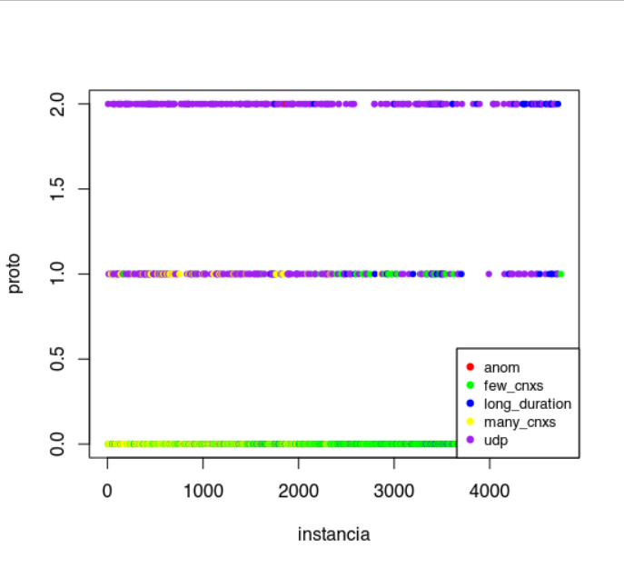
Resultados
Composición de los clusters:
Muchas conexiones
Pocas conexiones
Sesiones UDP
Conexiones largas
Anomalías

Slide 18
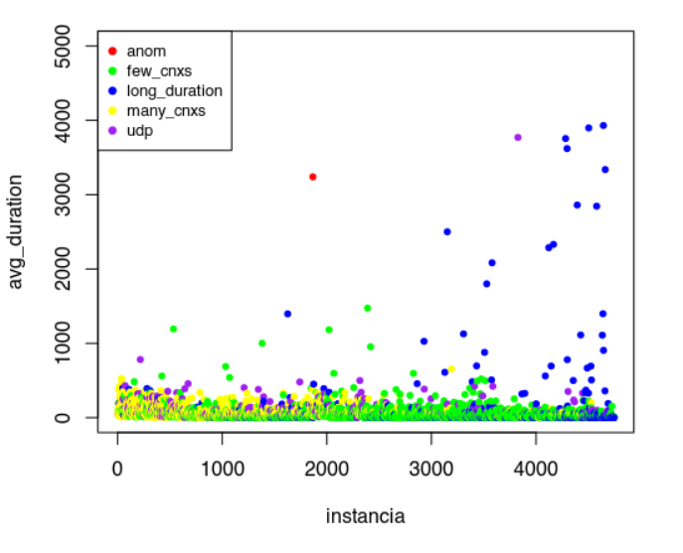
Resultados
Composición de los clusters:
Muchas conexiones
Pocas conexiones
Sesiones UDP
Conexiones largas
Anomalías

Slide 19
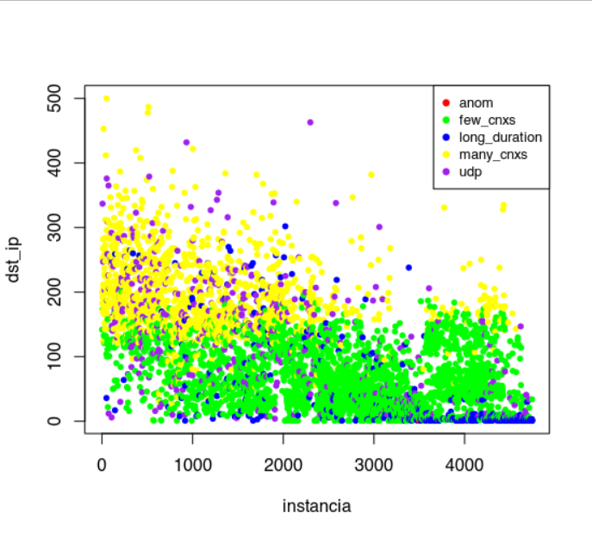
Resultados
Composición de los clusters:
Muchas conexiones
Pocas conexiones
Sesiones UDP
Conexiones largas
Anomalías

Slide 20
Resultados
Composición de los clusters:
Muchas conexiones
Pocas conexiones
Sesiones UDP
Conexiones largas
Anomalías

Slide 21
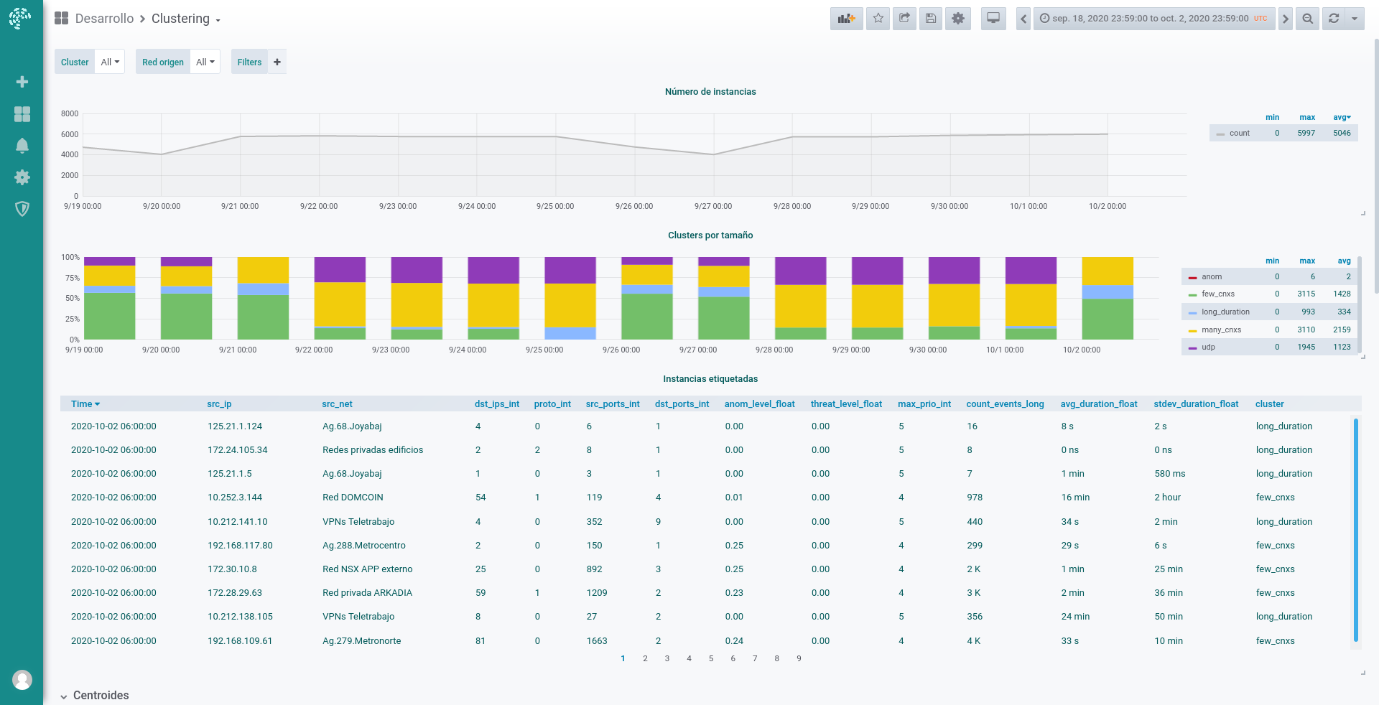
Resultados
Evaluación en escenario real

Slide 22
Resultados
Evaluación en escenario real

Slide 23
Resultados
Evaluación en escenario real

Slide 24
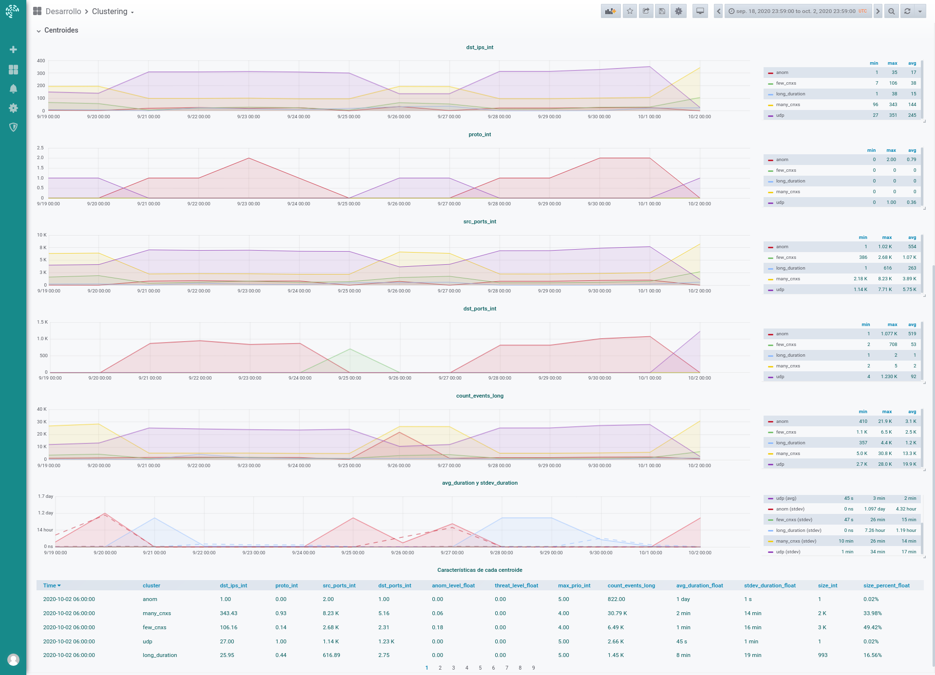
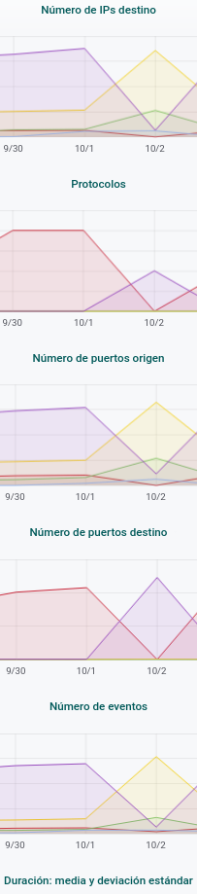
Resultados
Evaluación en escenario real

Slide 25
Resultados
Evaluación en escenario real

Slide 26
Conclusiones y líneas futuras
Podemos clasificar en categorías relevantes las direcciones IP de una gran red empresarial, según su comportamiento de red.
La categoría “anomalías” captura comportamiento sospechosos, aunque no necesariamente malintencionados.
Esta aportación puede tener una aplicación práctica inmediata.

Slide 27
Conclusiones y líneas futuras
La investigación podría continuar:
Incorporando otros firewalls como fuente de datos, e incluso correlándolos.
Aplicando este sistema de clustering a conexiones externas.
Incrementando la granularidad dentro de las categorías normales mediante una segunda clusterización.

Slide 28


